Slide 1




Suicídio e autolesão não suicida
Dr. Daniel Gonçalves
Médico psiquiatra da AME-Planalto
Membro do Departamento de Comunicação da AME-brasil

Slide 2
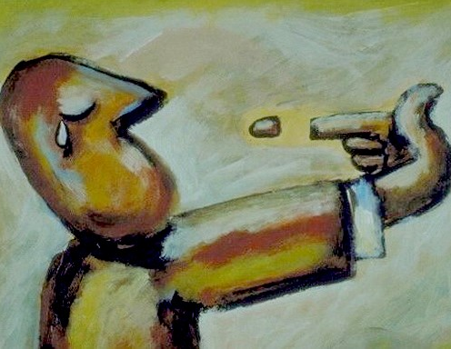
SUICÍDIO

Slide 3
Suicídio
“A temática do suicídio está aberta a diferentes perspectivas e várias ciências. Devido a sua natureza dilemática, complexa e multidimensional, não há uma maneira única de olhar ou abordar o problema”.
Neury Botega (professor da Unicamp), na Introdução do Livro Crise Suicida.
Notes:
“O suicídio não consiste somente no ato voluntário que produz a morte instantânea, mas em tudo quanto se faça conscientemente para apressar a extinção das forças vitais.”
(ALLAN KARDEC. O Céu e o Inferno, Segunda Parte, cap. 5, caso “O pai e o conscrito”)

Slide 4
Suicídio - Epidemiologia
A cada 40 segundos, uma pessoa morre por suicídio, no mundo, e muitas mais tentam; 800.000 mortes/ano (2012);
02ª causa de morte, no mundo, entre jovens de 15-29 anos;
1,5 a 3x mais homens se suicidam;
Por que o suicídio? 90% ocorrem no contexto de transtornos mentais;
A cada 01 pessoa que comete suicídio → 06 são afetadas;
OMS, 2014
Notes:
“O suicídio não consiste somente no ato voluntário que produz a morte instantânea, mas em tudo quanto se faça conscientemente para apressar a extinção das forças vitais.”
(ALLAN KARDEC. O Céu e o Inferno, Segunda Parte, cap. 5, caso “O pai e o conscrito”)

Slide 5
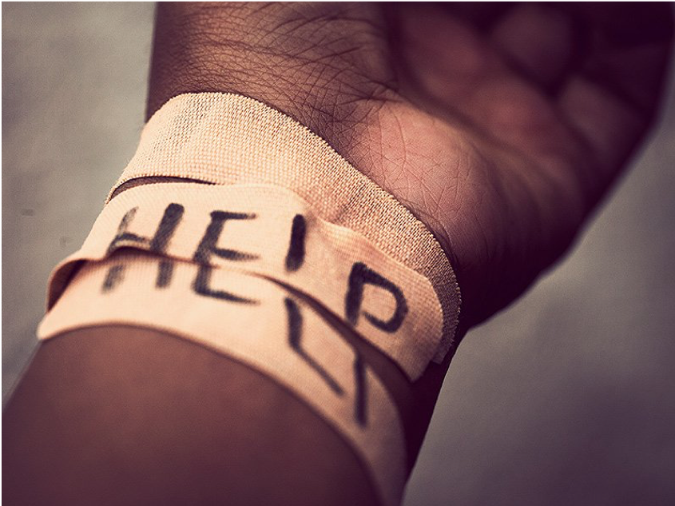
AUTOLESÃO
NÃO SUICIDA

Slide 6
Autolesão Não Suicida - Epidemiologia
Prevalência variável nos diversos estudos: 7,3 a 11,5% (adolescentes);
Mais frequente em mulheres (3:1 a 4:1) [DSM 5, 2014];
Taliaferro, L.A. et al. “Factors distinguishing youth who report self-injurious behavior: a population-based sample”.
Academic Pediatrics; 12(3):205-13, 2012.
Madge N. et al. “Deliberate self-harm within an international community sample of young people: comparative
findings from the Child & Adolescent Self-Harm in Europe (CASE) study”. J Child Psychol Psychiatry, 49:667-677, 2008.

Slide 7
Autolesão Não Suicida
DSM 5
“Condições para estudos posteriores”;
Comportamento repetitivo do próprio indivíduo de infligir lesões superficiais, embora dolorosas, à superfície do corpo;
O propósito é reduzir emoções negativas, como tensão, ansiedade, autocensura e/ou resolução de dificuldade interpessoal, além de um possível esforço para resistir a pensamentos suicidas;
Pode estar associado a urgência ou fissura, com padrão que lembra a adição;
Greydanus, D.E., Shek D., “Deliberate Self-harm and Suicide in Adolescents”. Keio J Med; 58(3): 144－151, 2009.
DSM 5, 2014

Slide 8
Autolesão Não Suicida - Neurobiologia
Sistema de Opióides Endógenos → Analgesia induzida pelo estresse
Auto Mutilação (lesões físicas) → produz opiódes endógenos → alívio das emoções e afetos negativos
Stanley B. et al. “Non-suicidal self-injurious behavior, endogenous opioids and monoamine neurotransmitters.”
Journal of Affective Disorders 124, 134–140, 2010.

Slide 9
Autolesão Não Suicida
Tem relação com transtornos mentais: Depressão, Transtornos Ansiosos e T.P. Borderline;
Autolesão aparece como um fator preditor para o comportamento suicida* - maiores índices de tentativas de suicído (de 17 a 30x mais);
*Toro, G. V. R., Nucci, N. A. G., Toledo, T. B. T., Oliveira, A. E. G., & Prebianchi, H. B. (2013).
O desejo de partir: Um estudo a respeito da tentativa de suicídio. Psicologia em Revista, 19(3), 407-421.

Slide 10
Autolesão Não Suicida
Problema de saúde pública;
Está em ascensão entre os adolescentes, e há alguns estudos que mostram a proliferação deste comportamento através da internet e redes sociais.
Colleen M., Jacobson and Madelyn Gould, “The Epidemiology and Phenomenology of Non-Suicidal Self-Injurious Behavior
Among Adolescents: A Critical Review of the Literature”, Archives of Suicide Research, 11:129–147, 2007.

Slide 11
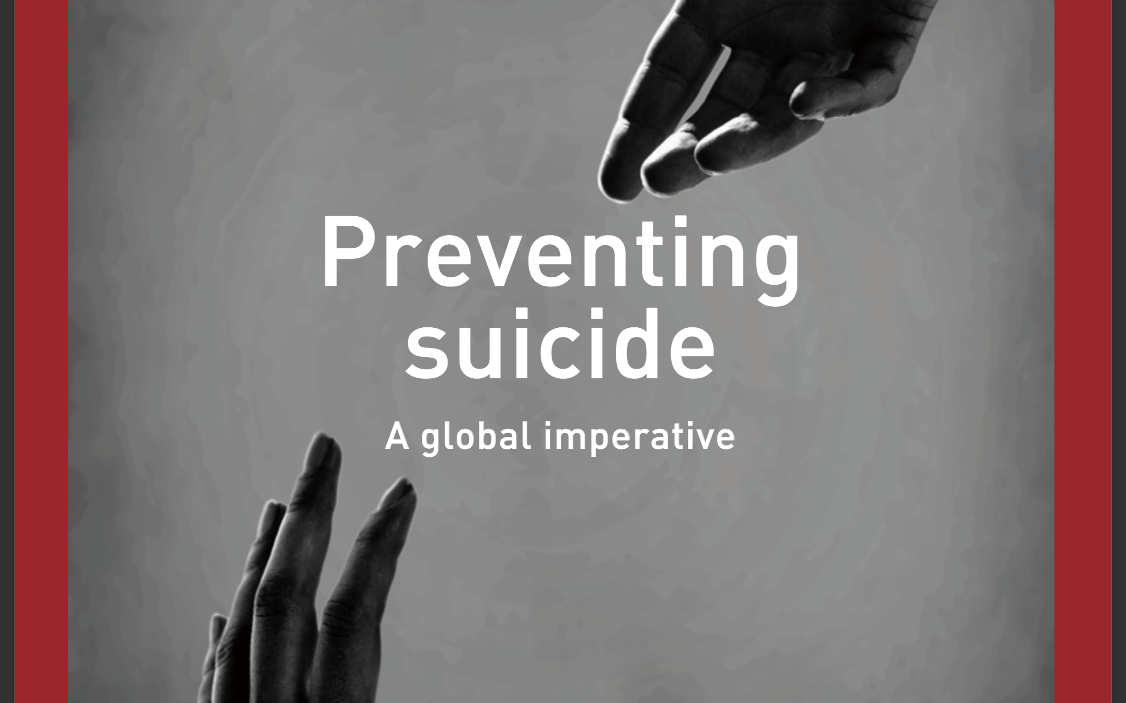
OMS, 2014

Slide 12
Preventing Suicide
Em maio de 2013, pela primeira vez, a Assembléia Mundial da Saúde adotou um Plano de Ação em Saúde Mental da Organização Mundial da Saúde (OMS).
A prevenção do suicídio é parte integrante do plano, com o objetivo de reduzir a taxa de suicídio nos países em 10% até 2020
OMS, 2014

Slide 13
Prevenção
Alguns fatores protetores têm sido relacionados à menor ocorrência do suicídio consumado, destacando-se a baixa prevalência de alcoolismo, religiosidade e/ou espiritualidade e atitudes flexíveis em relação às aptidões sociais e ao desempenho de papéis durante a vida.
MENEGHEL, S.N.; VICTORA, C.G.; FARIA, N.M.X.; CARVALHO, L.A.; FALK, J.W. 2004.
Características epidemiológicas do suicídio no Rio Grande do Sul. Revista de Saúde Pública, 38(6):804-810.

Slide 14
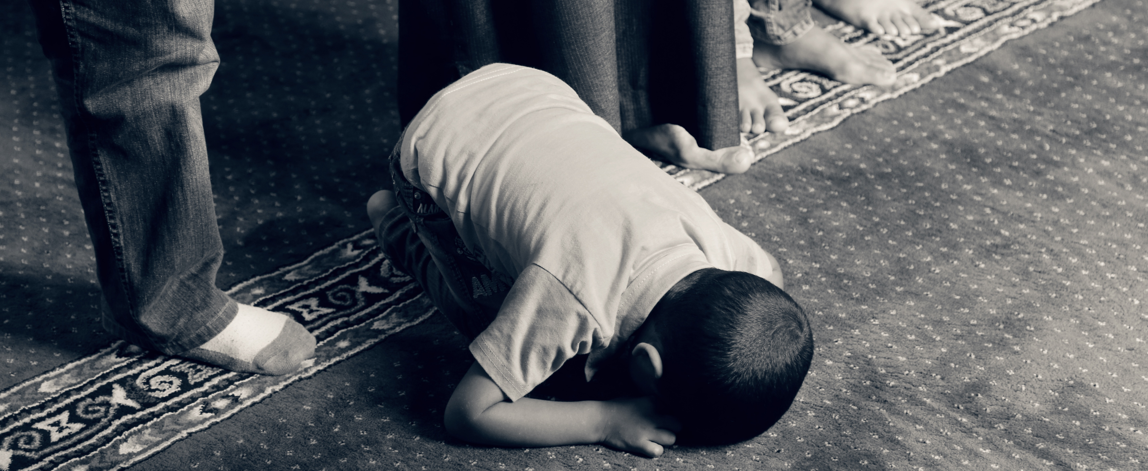
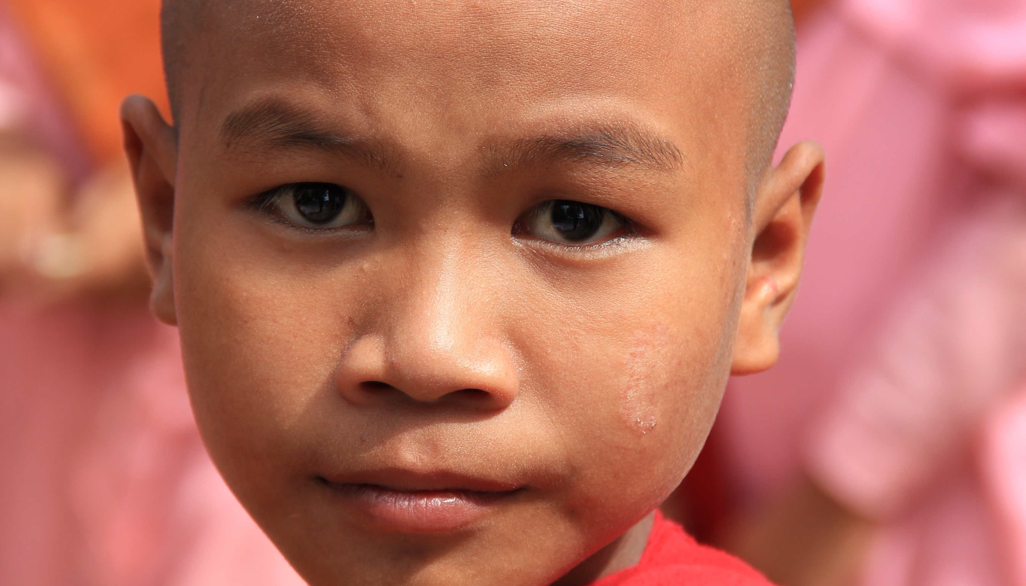
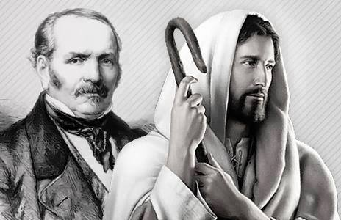


Slide 15

Espiritualidade e Religiosidade

Slide 16
Condutas
Acolhimento atencioso;
Reforçar os vínculos saudáveis;
Estratégias para mudar o ambiente e para pedir socorro;
Atenção ao uso da internet;
Construir, conjuntamente, objetivos em escalada (curto, médio e longo prazos)
Pedido de ajuda quando necessitar;

Slide 17
Espiritualidade e Religiosidade
“A calma e a resignação adquiridas na maneira de considerar a vida terrestre e a confiança no futuro dão ao Espírito uma serenidade que é o melhor preservativo contra a loucura e o suicídio”.
Allan Kardec (O evangelho segundo o espiritismo. Cap. V, it. 14.)

Slide 18
Espiritualidade e Religiosidade
“Espera pelo amanhã, quando o teu dia se te apresente sombrio e apavorante. Se te parecem insuportáveis as dores, lembra-te de Jesus, ora, aguarda e confia”.
JOANNA DE ÂNGELIS. Após a tempestade – psicografia de Divaldo Franco.

Slide 19
Espiritualidade e Religiosidade
“Agradecendo a Deus a bênçãos do renascimento na carne, conscientiza-te da sua utilidade e significação superior, combatendo os receios do passado espiritual, os mecanismos inconscientes de culpa, e produzes com alegria.”
JOANNA DE ÂNGELIS. Receitas de Paz, cap. “Depressão” – psicografia de Divaldo Franco.

Slide 20
Espiritualidade e Religiosidade
Esperança!

Slide 21
Obrigado!

